Slide 1
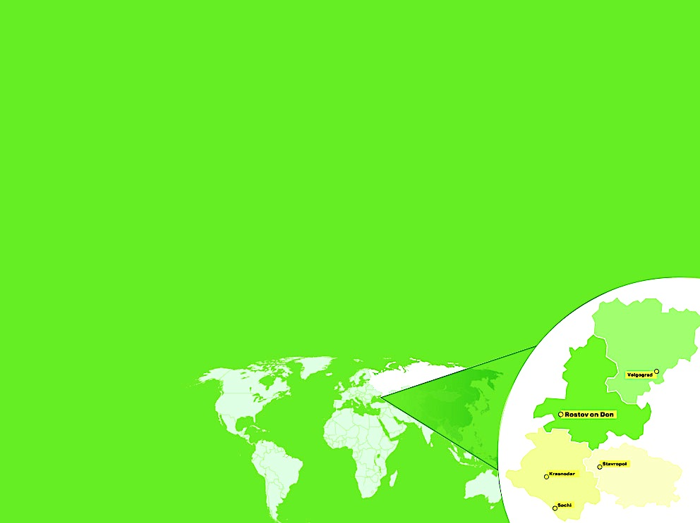
Трансформация проверок
Профессор, д.э.н. В.В. Высоков
Председатель Совета директоров
ОАО КБ «Центр-инвест»
Сочи
август 2016

Slide 2
Трансформация проверок

Slide 3
Трансформация проверок
Сегодня
Проверка сегодня – это:
- проверка вчерашних событий на соответствие позавчерашним инструкциям;
- операция прикрытия интересов криминала, конкурентов, коррупционеров;
- дополнительные издержки, снижающие эффективность бизнеса;
- тестирование противоречий действующего законодательства;
- обучение проверяющих.

Slide 4
Трансформация проверок
Завтра
Проверка завтра – это:
- проверка действующего бизнеса на соответствие завтрашним требованиям;
- обмен опытом лучшей мировой практики;
- рекомендации по росту эффективности бизнеса;
- выработка стандартов разрешения противоречий законодательства
- взаимное обогащение знаниями и опытом.

Slide 5
Признаки коррупции при проверке
Письма «счастья»
«Числом, а не умением»
«Срочно-обморочно»
Шантаж на противоречиях нормативных актов
Амбиции для прикрытия некомпетентности.
Слабое знание отраслевых особенностей технологий и правового регулирования
«Мотивированные» суждение: («возможно», «вероятно»…)
Трактовка единичных фактов как явлений и тенденций

Slide 6
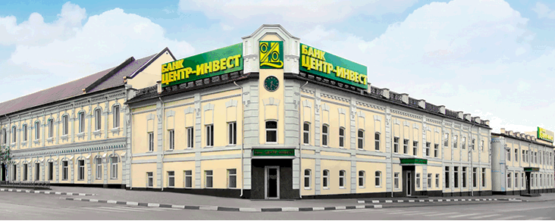
Контакты
contacts
344 000, Россия, Ростов-на-Дону,
пр. Соколова, 62, тел.: +7 (863) 2-000-000
www.centrinvest.ru
6

